Slide 1
«Сетевое взаимодействие образовательных учреждений при реализации дополнительных общеразвивающих образовательных программ»
МОУ Белогостицкая средняя общеобразовательная школа
2024 год

Slide 2
Актуальность проекта
Актуальность проекта определяет стратегия образовательной политики, сформулированная в новых ФГОС, которые направлены на обеспечение доступности и открытости получения качественного общего образования, а также устанавливают приоритет образования на развитие социально грамотной, мобильной, адаптивной и конкурентоспособной личности, удовлетворения познавательных интересов, самореализации обучающихся, в том числе одаренных и талантливых, через организацию учебной, внеурочной деятельности и дополнительного образования. Однако, в большинстве случаев обучение определяется не потребностями обучающихся, а теми совокупными ресурсами, которыми располагает образовательная организация.

Slide 3
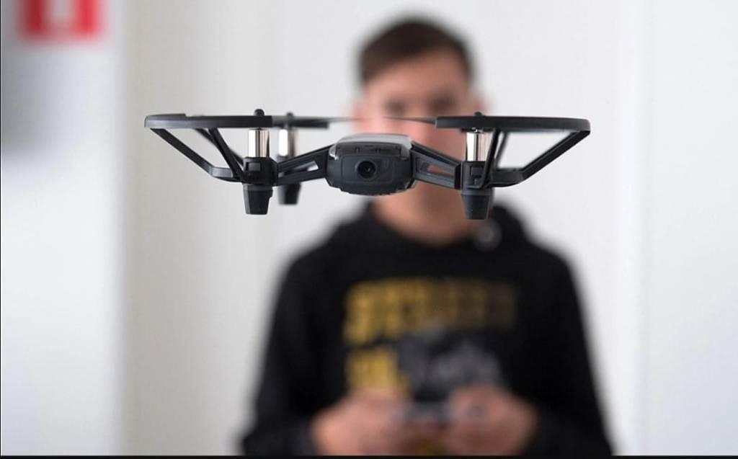
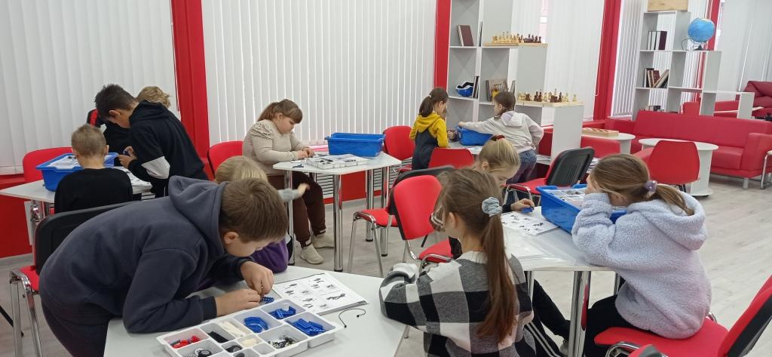
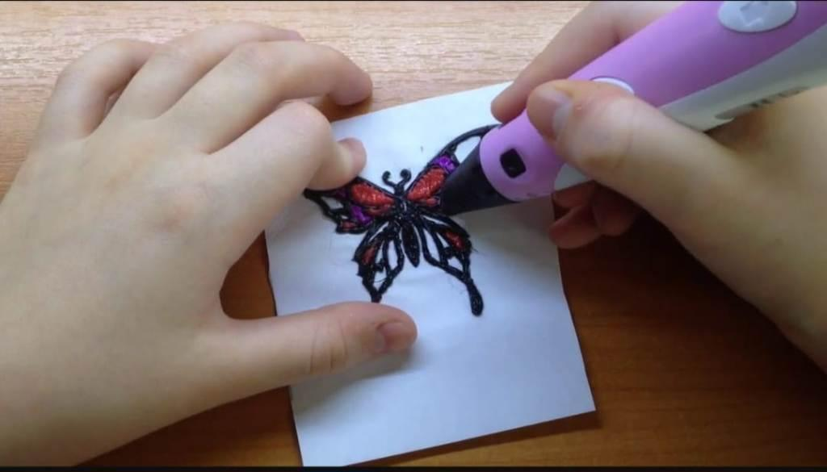
Наши возможности
школа имеет достаточно хорошую материально-техническую базу;
разработаны программы дополнительного образования: «Робототехника», «Аэро- и геоинформационные системы», «3-D моделирование» и др.;
школа имеет возможность создавать новые программы дополнительного образования, опыт работы по которым можно в дальнейшем использовать в других образовательных организациях Ростовского МР

Slide 4
Цель проекта
Создание в МОУ Белогостицкой СОШ условий для сетевого взаимодействия образовательных учреждений при реализации дополнительных общеразвивающих образовательных программ с учетом инновационных возможностей центра «Точка роста»

Slide 5
Задачи проекта
Обеспечить возможность обучающимся осваивать дополнительные общеразвивающие образовательные программы технической направленности;
Выявить и поддержать талантливых детей;
Оценить эффективность использования сетевого взаимодействия;
Внедрить в модель сетевого взаимодействия передовые формы наставничества;
Распространить опыт по организации сетевого взаимодействия

Slide 6
Основная идея проекта
Ключевая идея Проекта заключается в организации сетевого взаимодействия образовательных учреждений при реализации дополнительных общеразвивающих образовательных программ с учетом инновационных возможностей центра «Точка роста»

Slide 7
Этапы реализации проекта
Подготовительный этап
январь 2024 г. – февраль 2024 г.
Проектировочный этап
февраль 2024 г. – март 2024 г.
Практический этап
март 2024 г. – декабрь 2024 г.

Slide 8
Сроки и механизмы реализации проекта
1 этап
Подготовительный
январь 2024 г. – февраль 2024 г.
Планирование необходимого ресурсного обеспечения проекта
Подбор кадрового состава для реализации проекта
Составление сметы расходов на реализацию проекта
Создание нормативно-правовой базы проекта

Slide 9
Сроки и механизмы реализации проекта
2 этап
Проектировочный
февраль 2024 г. – март 2024 г.
Определение базовых ОУ по организации сетевого взаимодействия
Разработка дополнительных общеразвивающих образовательных программ
Формирование пакета инструктивно-методических и программно-методических материалов
Диагностика образовательных потребностей обучающихся
Комплектование групп обучающихся

Slide 10
Сроки и механизмы реализации проекта
3 этап
Практический
март 2024 г. – декабрь 2024 г.
Реализация дополнительных общеразвивающих образовательных программ
Рефлексия результатов реализации дополнительных общеразвивающих образовательных программ
Обобщение и анализ итогов реализации дополнительных общеразвивающих образовательных программ
Определение трудностей, противоречий, проблем в реализации проекта и выработка корректирующих рекомендаций. Определение перспектив дальнейшего развития;
Участие в работе Ярмарки социально-педагогических инноваций 2024 г. и пр.

Slide 11
Прогнозируемые результаты
Пакет нормативно-правовых документов по организации сетевого взаимодействия ОУ при реализации дополнительных общеразвивающих образовательных программ
Дополнительные общеразвивающие образовательные программы
Разработки занятий
Повышение уровня профессионального мастерства педагогов
Повышение качества образования
Рост эффективности и результативности труда педагогических работников
Обучение педагогов близлежащих школ работе с высокотехнологичным оборудованием

Slide 12
Ожидаемые результаты реализации проекта школ - партнеров:
Увеличение количества школьников, охваченных дополнительным образованием;
Повышение познавательной мотивации обучающихся, личностный рост всех участников образовательных отношений;
Положительная динамика индивидуального развития воспитанников, занимающихся техническим творчеством;
Положительная динамика профессионального мастерства педагогов (психолого-педагогическая и методическая компетентность, овладение новыми педагогическими и информационными технологиями, умение анализировать и обобщать свой опыт)

Slide 13
Ресурсное обеспечение проекта
Нормативно- правовые ресурсы
Приказ МИНПРОСВЕЩЕНИЯ России №286 от 31.05. 2021 года «Об утверждении федерального государственного образовательного стандарта начального общего образования»
Приказ МИНПРОСВЕЩЕНИЯ России №287 от 31.05. 2021 года «Об утверждении федерального государственного образовательного стандарта основного общего образования»
Национальный проект «Образование»: «Современная школа» (Центр Точка роста)
Договоры с образовательными организациями

Slide 14
Ресурсное обеспечение проекта
Материально- технические и информационные ресурсы
Квадрокоптер Tello EDU
Конструкторский набор ТиОМ - 1
3D-принтер Maestro
Кадровые ресурсы
Руководители ОУ
Учителя, разработчики рабочих программ
Финансовые ресурсы
Приобретение:
Аккумуляторные батареи для квадрокоптеров -FULLY MAX (12 000 руб)
Конструктор Lego Education Mindstorms EV3
Затраты на бензин – 8 000 руб

Slide 15
Спасибо за внимание!

